Slide 1
Киселёвск, Анжеро-Судженск и Зеленодольск
Санкт-Петербургская школа социальных наук
Департамент государственного администрирования
Научно-учебная группа
Нагыманова Лиана
Шалаева София

Slide 2
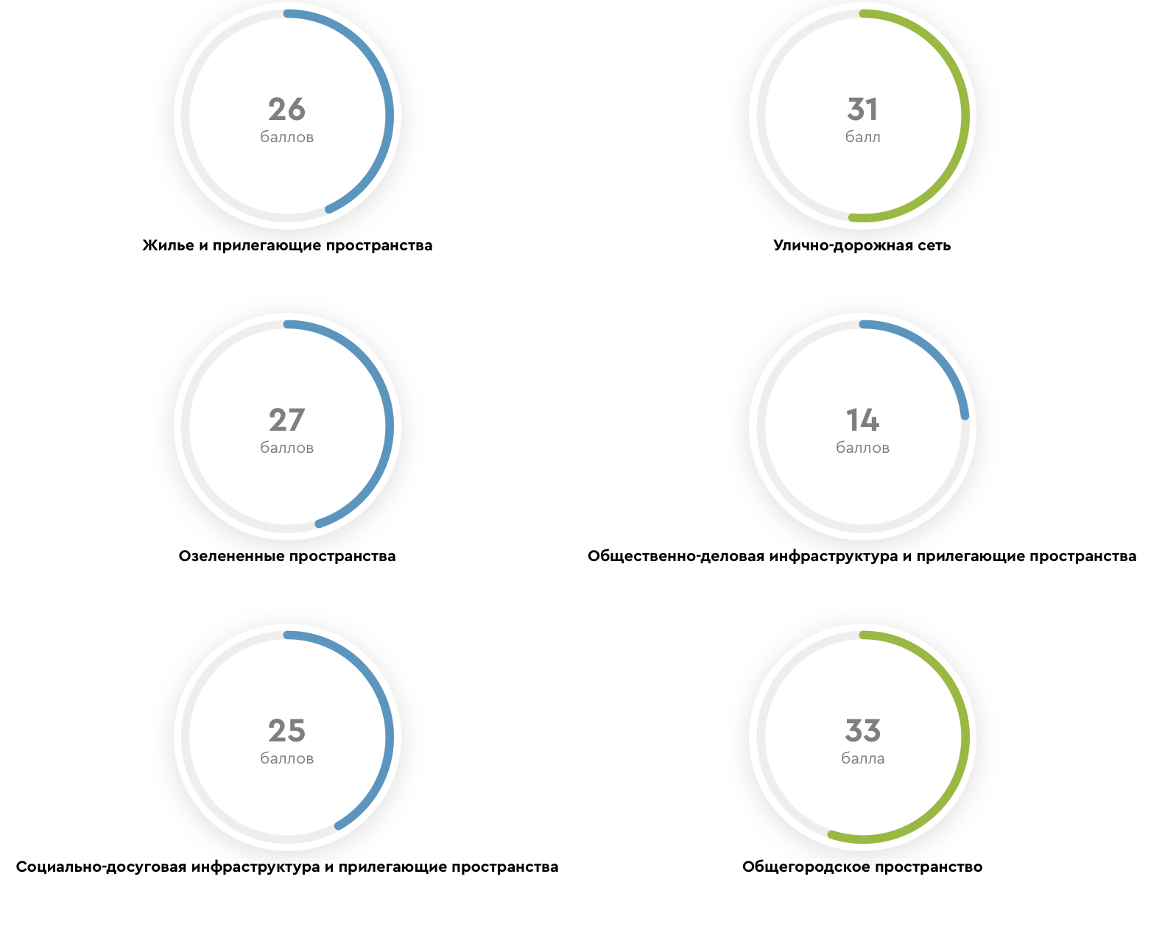
Киселёвск
Санкт-Петербургская школа социальных наук
Департамент государственного администрирования
Научно-учебная группа
Кемеровская область
Специализация: добыча полезных ископаемых
Индекс качества городской среды: 156 баллов
город с неблагоприятной городской средой

Slide 3
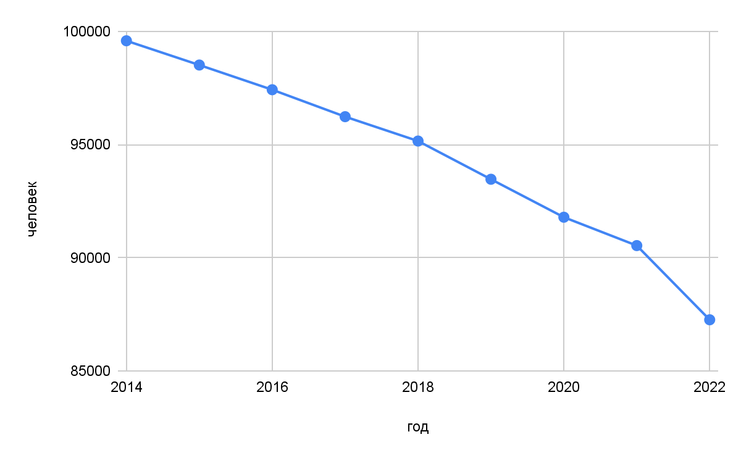
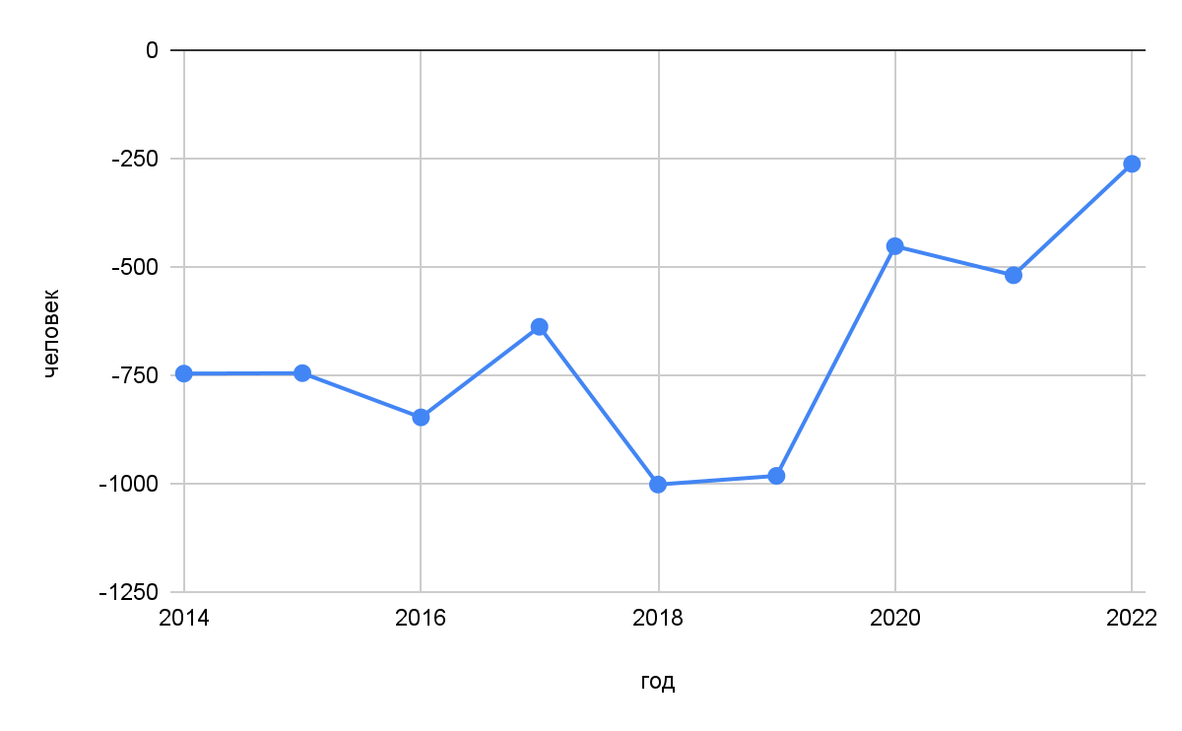
Киселёвск
Санкт-Петербургская школа социальных наук
Департамент государственного администрирования
Научно-учебная группа
Численность населения:
Миграционный прирост:

Slide 4
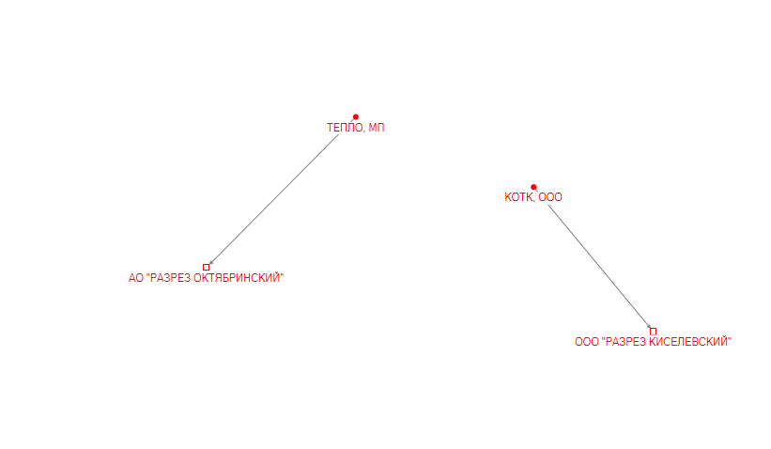
Киселёвск
Санкт-Петербургская школа социальных наук
Департамент государственного администрирования
Научно-учебная группа
Градообразующие предприятия
ООО “РАЗРЕЗ КИСЕЛЕВСКИЙ”
компания действующая
доля госконтрактов 0,4 (2012г.)
АО “РАЗРЕЗ ОКТЯБРИНСКИЙ”
компания действующая
доля госконтрактов 0,6 (2016г.)
ООО “УЧАСТОК “КОКСОВЫЙ”
компания действующая
ООО “ШАХТА №12”
компания действующая
Рисунок 1 – Госконтракты градообразующих предприятий в г. Киселевск
Источник: составлено авторами

Slide 5
Киселёвск
Санкт-Петербургская школа социальных наук
Департамент государственного администрирования
Научно-учебная группа
Таблица 1 – Показатели финансовой устойчивости муниципального бюджета г. Киселевска
Анализ бюджетов
Красный — значение сильно отклоняется от нормы
Жёлтый — значение отклоняется от нормы не очень значительно
Зелёный — значение в пределах нормы
Киселевск
Кфу | 0,291
Кдз | 0,001
Кпр | 1,035
Кпд | 0,249
Ксб | 0,379
Кфн | 0,282
Кфз | 0,718
Источник: составлено авторами

Slide 6
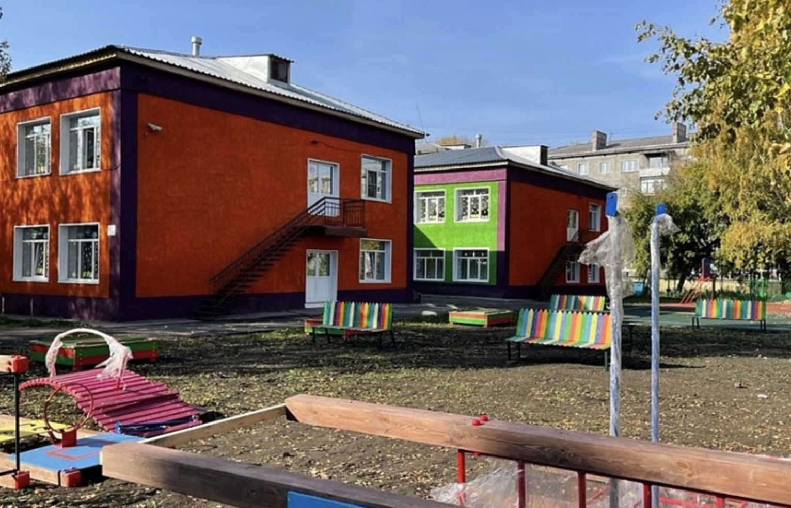
Киселёвск
Санкт-Петербургская школа социальных наук
Департамент государственного администрирования
Научно-учебная группа
Социальные проекты, инициативы градообразующих предприятий, проекты по благоустройству
инициативный проект по благоустройству территории детского сада
Киселевск при поддержке СУЭК готовится принять участие во Всероссийском конкурсе лучших проектов создания комфортной городской среды
программа «Формирование комфортной городской среды»
программа переселения жителей Киселевска в комфортное жилье (2018 г)

Slide 7
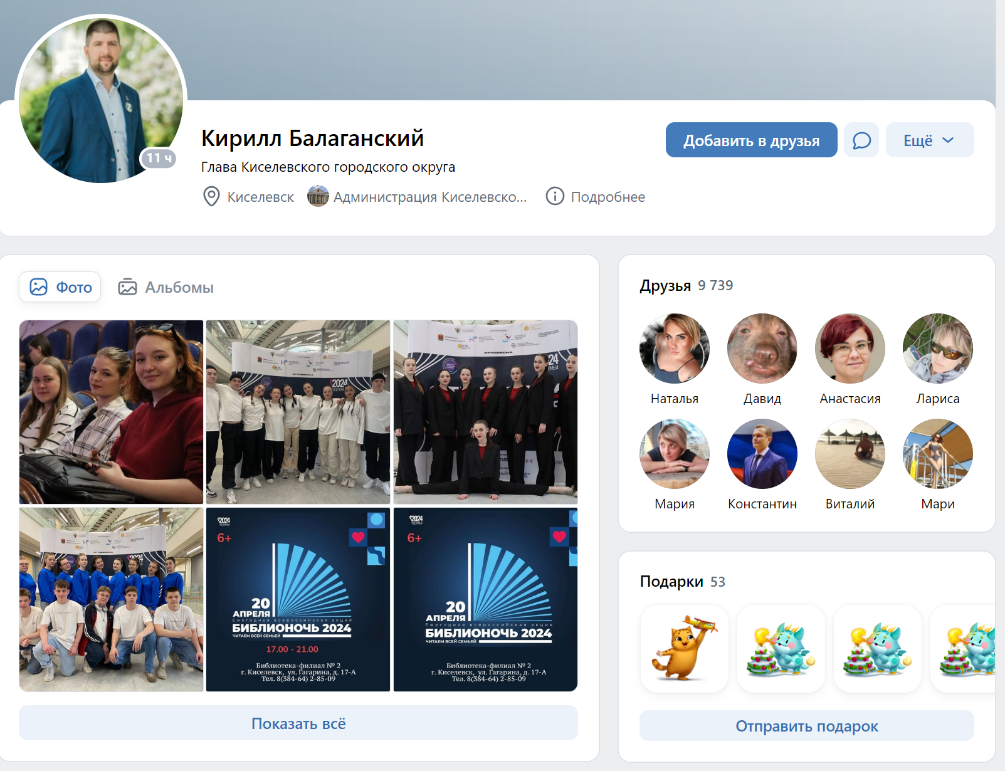
Киселёвск
Санкт-Петербургская школа социальных наук
Департамент государственного администрирования
Научно-учебная группа
Стейкхолдеры
Страница Кирилла Балаганского, главы Киселевского городского округа
Страница ведется активно, на обращения граждан под постами главы поступают ответы от лица администрации города
ООО "ВЗРЫВ ГРУПП" и ООО "ВЗРЫВ-РЕСУРС"
Группа инновационных предприятий, создано для решения задач любой сложности в сфере производства буровзрывных работ. Эффективное взаимодействие между предприятиями позволяет осуществлять контроль качества на всех этапах производственного процесса, от изготовления взрывчатых веществ до производства массовых взрывов.

Slide 8
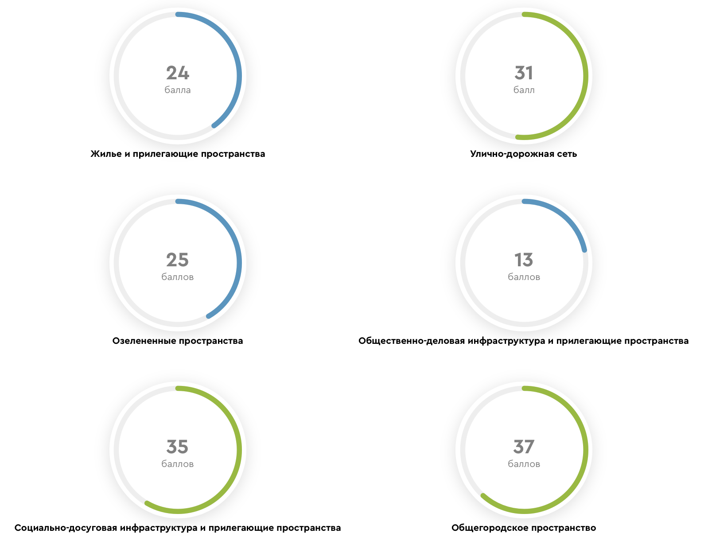
Анжеро-Судженск
Санкт-Петербургская школа социальных наук
Департамент государственного администрирования
Научно-учебная группа
Кемеровская область
Специализация: добыча полезных ископаемых,
обрабатывающие производства (крупная техника)
Индекс качества городской среды: 165 баллов
город с неблагоприятной городской средой

Slide 9
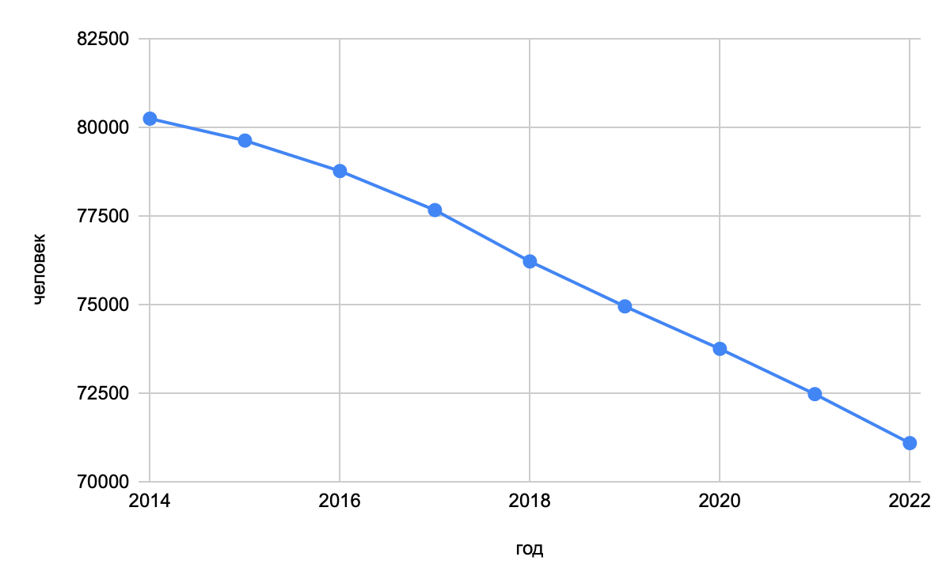
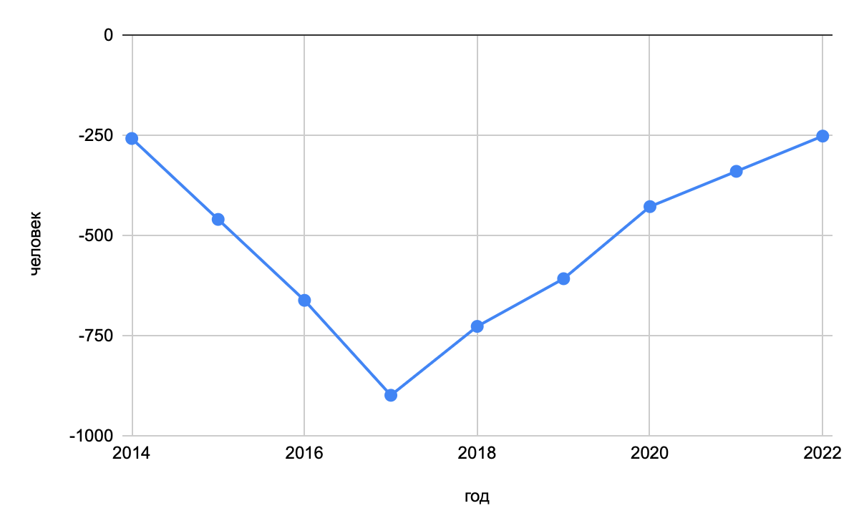
Анжеро-Судженск
Санкт-Петербургская школа социальных наук
Департамент государственного администрирования
Научно-учебная группа
Численность населения:
Миграция:

Slide 10
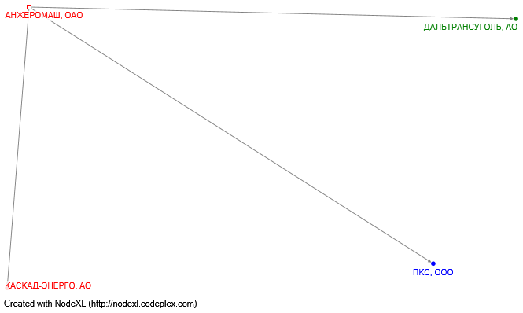
Анжеро-Судженск
Санкт-Петербургская школа социальных наук
Департамент государственного администрирования
Научно-учебная группа
Градообразующие предприятия
Рисунок 2 – Госконтракты градообразующих предприятий в г. Анжеро-Судженск
ОАО “Ш/У АНЖЕРСКОЕ”
компания недействующая
доля госконтрактов 0,9 (2014г.)
ОАО "АНЖЕРОМАШ”
Действующая
Доля госконтрактов 0,94% (2014г.)
Источник: составлено авторами

Slide 11
Анжеро-Судженск
Санкт-Петербургская школа социальных наук
Департамент государственного администрирования
Научно-учебная группа
Таблица 2 – Показатели финансовой устойчивости муниципального бюджета г. Анжеро-Судженска
Анализ бюджетов
Анжеро-Судженск
Кфу | 0,126
Кдз | 0,0004
Кпр | 0,732
Кпд | 5,703
Ксб | 0,139
Кфн | 0,172
Кфз | 0,828
Красный — значение сильно отклоняется от нормы
Жёлтый — значение отклоняется от нормы не очень значительно
Зелёный — значение в пределах нормы
Источник: составлено авторами

Slide 12
Анжеро-Судженск
Санкт-Петербургская школа социальных наук
Департамент государственного администрирования
Научно-учебная группа
ТОСЭР
Виды экономической деятельности:
1. Растениеводство и животноводство, охота и предоставление
соответствующих услуг в этих областях
2. Добыча прочих полезных ископаемых
3. Производство пищевых продуктов
4. Производство безалкогольных напитков; производство
минеральных вод и прочих питьевых вод в бутылках
5. Производство текстильных изделий
6. Производство одежды
7. Производство кожи и изделий из кожи
8. Обработка древесины и производство изделий из дерева и пробки,
кроме мебели, производство изделий из соломы и материалов для
плетения
9. Производство химических веществ и химических продуктов
10. Производство лекарственных средств и материалов,
применяемых в медицинских целях
11. Производство резиновых и пластмассовых изделий
12. Производство прочей неметаллической минеральной продукции
13. Производство металлургическое
14. Производство готовых металлических изделий, кроме машин
и оборудования
15. Производство машин и оборудования, не включенных в другие
группировки
16. Производство мебели
17. Ремонт и монтаж машин и оборудования
18. Сбор, обработка и утилизация отходов; обработка вторичного
сырья
19. Деятельность по предоставлению мест для временного
проживания
20. Деятельность в области здравоохранения
21. Деятельность в области спорта, отдыха и развлечений
Постановление Правительства Российской Федерации от 19 сентября 2016 г. № 941
"О создании территории опережающего социально-экономического развития «Анжеро-Судженск»"

Slide 13
Анжеро-Судженск
Санкт-Петербургская школа социальных наук
Департамент государственного администрирования
Научно-учебная группа
ТОСЭР
Налоговые льготы резидентам ТОР «Анжеро-Судженск»:
- 0% налог НА ПРИБЫЛЬ в ФЕДЕРАЛЬНЫЙ бюджет первые 5 лет, после - 2%
- 5% налог и НА ПРИБЫЛЬ в РЕГИОНАЛЬНЫЙ бюджет в первые 5 лет, после - 10%
- 0% налога на ИМУЩЕСТВО в РЕГИОНАЛЬНЫЙ бюджет
- 0% ЗЕМЕЛЬНОГО налога в МЕСТНЫЙ бюджет
- 0% коэффициент на ДОБЫЧУ ПОЛЕЗНЫХ ИСКОПАЕМЫХ первые 2 года, 0,2% - от 2 до 4 лет, 0,4% - от 4 до 6 лет и т.д.
- снижение тарифов страховых взносов в государственные внебюджетные фонды с 30% до 7,6 %
Постановление Правительства Российской Федерации от 19 сентября 2016 г. № 941
"О создании территории опережающего социально-экономического развития «Анжеро-Судженск»"

Slide 14
Анжеро-Судженск
Санкт-Петербургская школа социальных наук
Департамент государственного администрирования
Научно-учебная группа
Социальные проекты, инициативы градообразующих предприятий, проекты по благоустройству
благоустройство двух общественных пространств по нацпроекту «Жилье и городская среда» (Формирование комфортной городской среды)
проект инициативного бюджетирования «Твой Кузбасс - твоя инициатива»

Slide 15
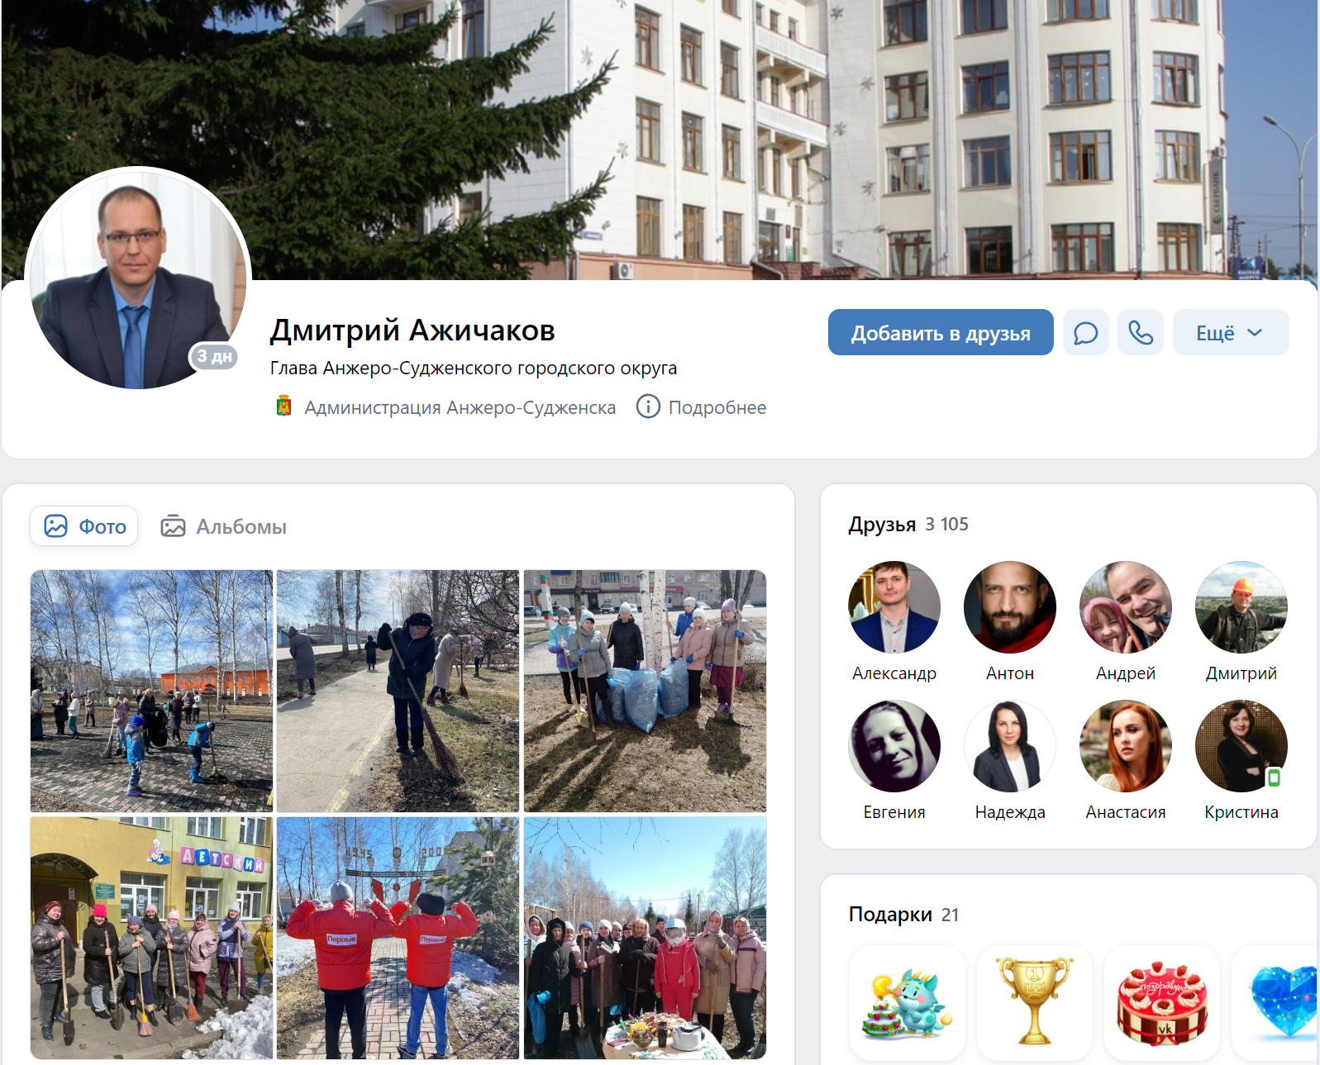
Анжеро-Судженск
Санкт-Петербургская школа социальных наук
Департамент государственного администрирования
Научно-учебная группа
Стейкхолдеры
Страница Дмитрия Ажичакова, главы Анжеро-Судженского городского округа
Страница ведётся не очень активно, ссылок на какие-то общественные организации/компании на ней нет

Slide 16
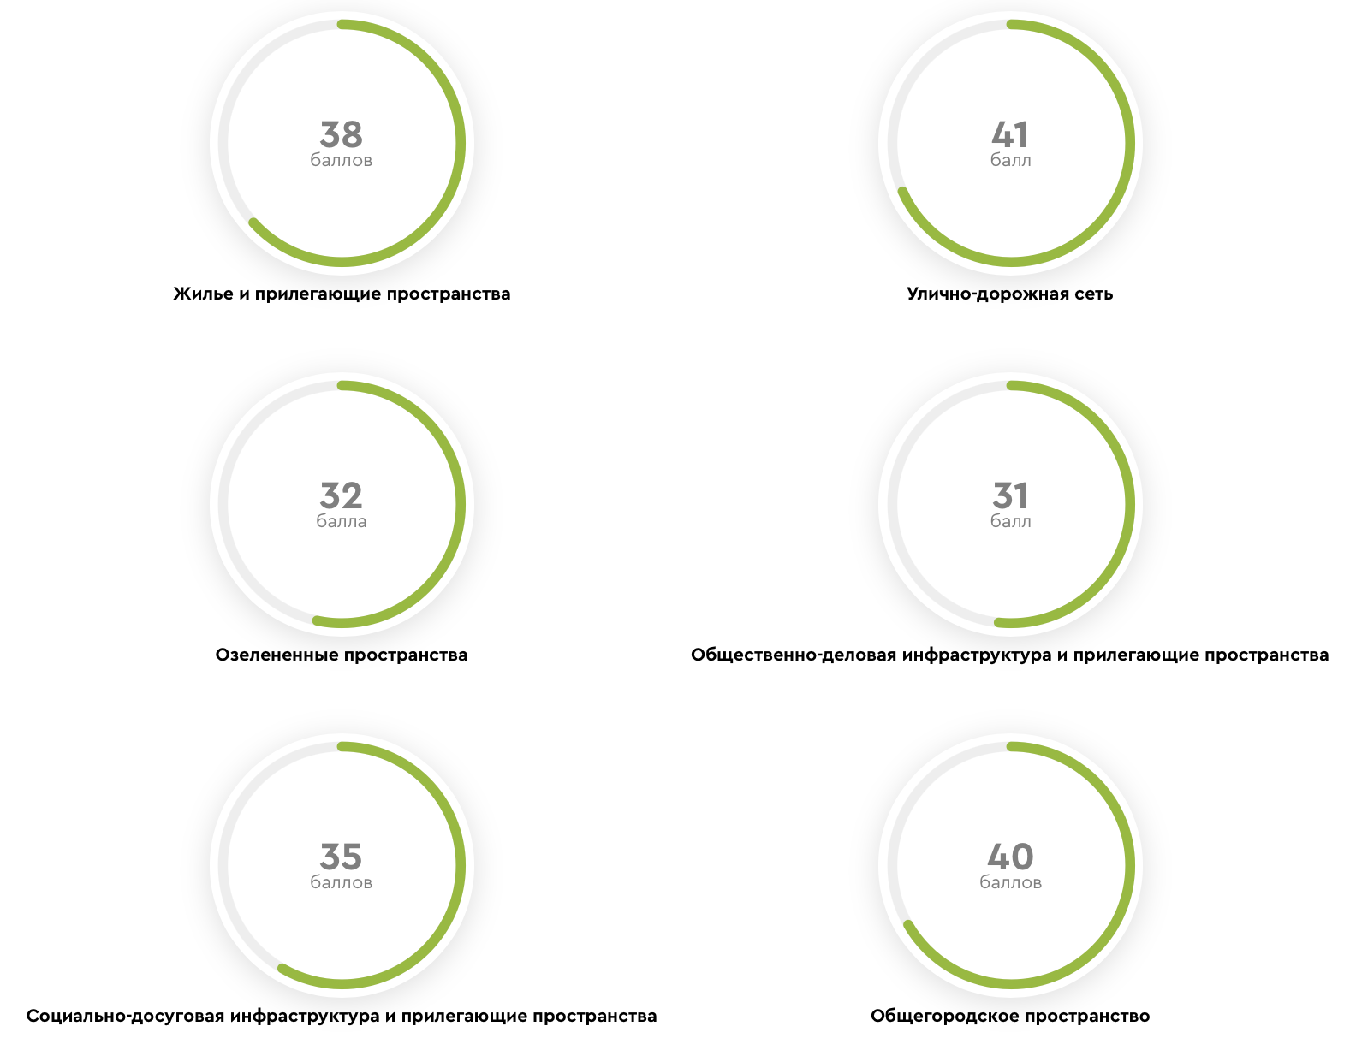
Зеленодольск
Санкт-Петербургская школа социальных наук
Департамент государственного администрирования
Научно-учебная группа
Республика Татарстан
Специализация: обрабатывающие производства (электроприборостроение)
Индекс качества городской среды: 217 баллов
город с благоприятной городской средой

Slide 17
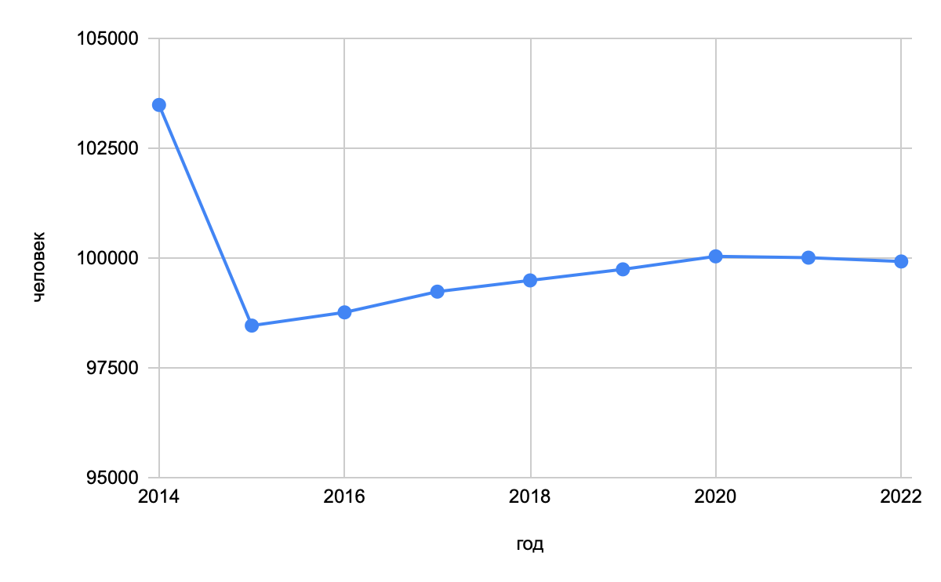
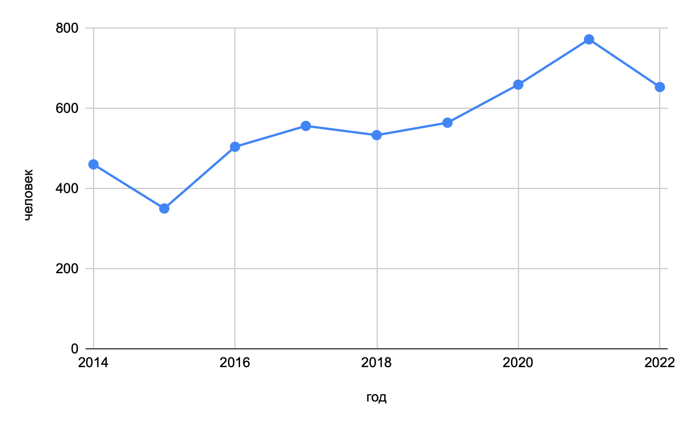
Зеленодольск
Санкт-Петербургская школа социальных наук
Департамент государственного администрирования
Научно-учебная группа
Численность населения:
Миграция:

Slide 18
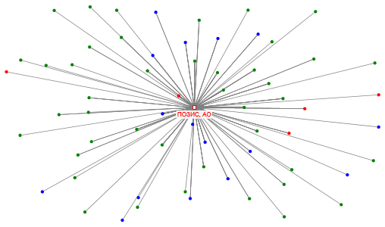
Зеленодольск
Санкт-Петербургская школа социальных наук
Департамент государственного администрирования
Научно-учебная группа
Рисунок 3 – Госконтракты градообразующих предприятий в г. Зеленодольск
Градообразующие предприятия
АО “ПРОИЗВОДСТВЕННОЕ ОБЪЕДИНЕНИЕ "ЗАВОД ИМЕНИ СЕРГО”
Действующая
Доля госконтрактов 1,54% (2015г.)
Источник: составлено авторами

Slide 19
Зеленодольск
Санкт-Петербургская школа социальных наук
Департамент государственного администрирования
Научно-учебная группа
Таблица 3 – Показатели финансовой устойчивости муниципального бюджета г. Зеленодольска
Анализ бюджетов
Зеленодольск
Кфу | 1,002
Кдз | N/A*
Кпр | 1,026
Кпд | 0,164
Ксб | N/A*
Кфн | 0,977
Кфз | 0,023
Красный — значение сильно отклоняется от нормы
Жёлтый — значение отклоняется от нормы не очень значительно
Зелёный — значение в пределах нормы
* В отчёте по данному МО не было данных о муниципальном долге и субсидиях
Источник: составлено авторами

Slide 20
Зеленодольск
Санкт-Петербургская школа социальных наук
Департамент государственного администрирования
Научно-учебная группа
ТОСЭР
Виды экономической деятельности:
1. Производство пищевых продуктов
2. Производство безалкогольных напитков; производство минеральных вод и прочих питьевых вод в бутылках
3. Производство одежды
4. Производство кожи и изделий из кожи
5. Обработка древесины и производство изделий из дерева и пробки, кроме мебели, производство изделий из соломки и материалов для плетения
6. Производство лекарственных средств и материалов, применяемых в медицинских целях
7. Производство резиновых и пластмассовых изделий
8. Производство прочей неметаллической минеральной продукции
9. Производство металлургическое
10. Производство готовых металлических изделий, кроме машин и оборудования (за исключением производства оружия и боеприпасов)
11. Производство электрического оборудования
12. Производство машин и оборудования, не включенных в другие группировки
13. Производство мебели
14. Производство прочих готовых изделий
15. Ремонт и монтаж машин и оборудования
16. Деятельность по складированию и хранению
17. Транспортная обработка грузов
18. Производство кинофильмов, видеофильмов и телевизионных программ, издание звукозаписей и нот
Постановление Правительства Российской Федерации от 22 декабря 2017 г. N 1611 «О создании территории опережающего социально-экономического развития "Зеленодольск»

Slide 21
Зеленодольск
Санкт-Петербургская школа социальных наук
Департамент государственного администрирования
Научно-учебная группа
ТОСЭР
Налоговые льготы резидентам ТОСЭР «Зеленодольск»:
- 7,6%* – страховые взносы
*для получивших статус резидента до 2020 года
- 5%* – налог на прибыль
*первые 5 лет с момента получения первой прибыли
- 0% – налог на землю
- 0% – налог на имущество
Постановление Правительства Российской Федерации от 22 декабря 2017 г. N 1611 «О создании территории опережающего социально-экономического развития "Зеленодольск»

Slide 22
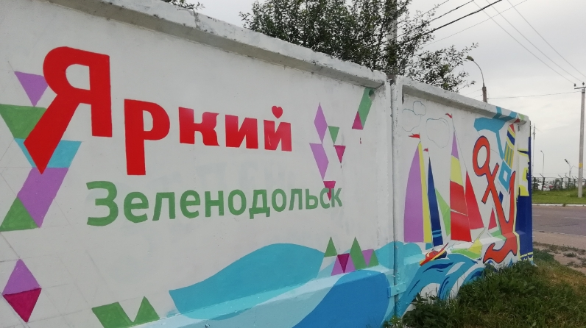
Зеленодольск
Санкт-Петербургская школа социальных наук
Департамент государственного администрирования
Научно-учебная группа
Социальные проекты, инициативы градообразующих предприятий, проекты по благоустройству
программа «Жилье для российской семьи»
до 2030 года по проекту «Большой Зеленодольск» планируется ввести 5,6 млн квадратов жилья
проект «Яркий Зеленодольск»

Slide 23
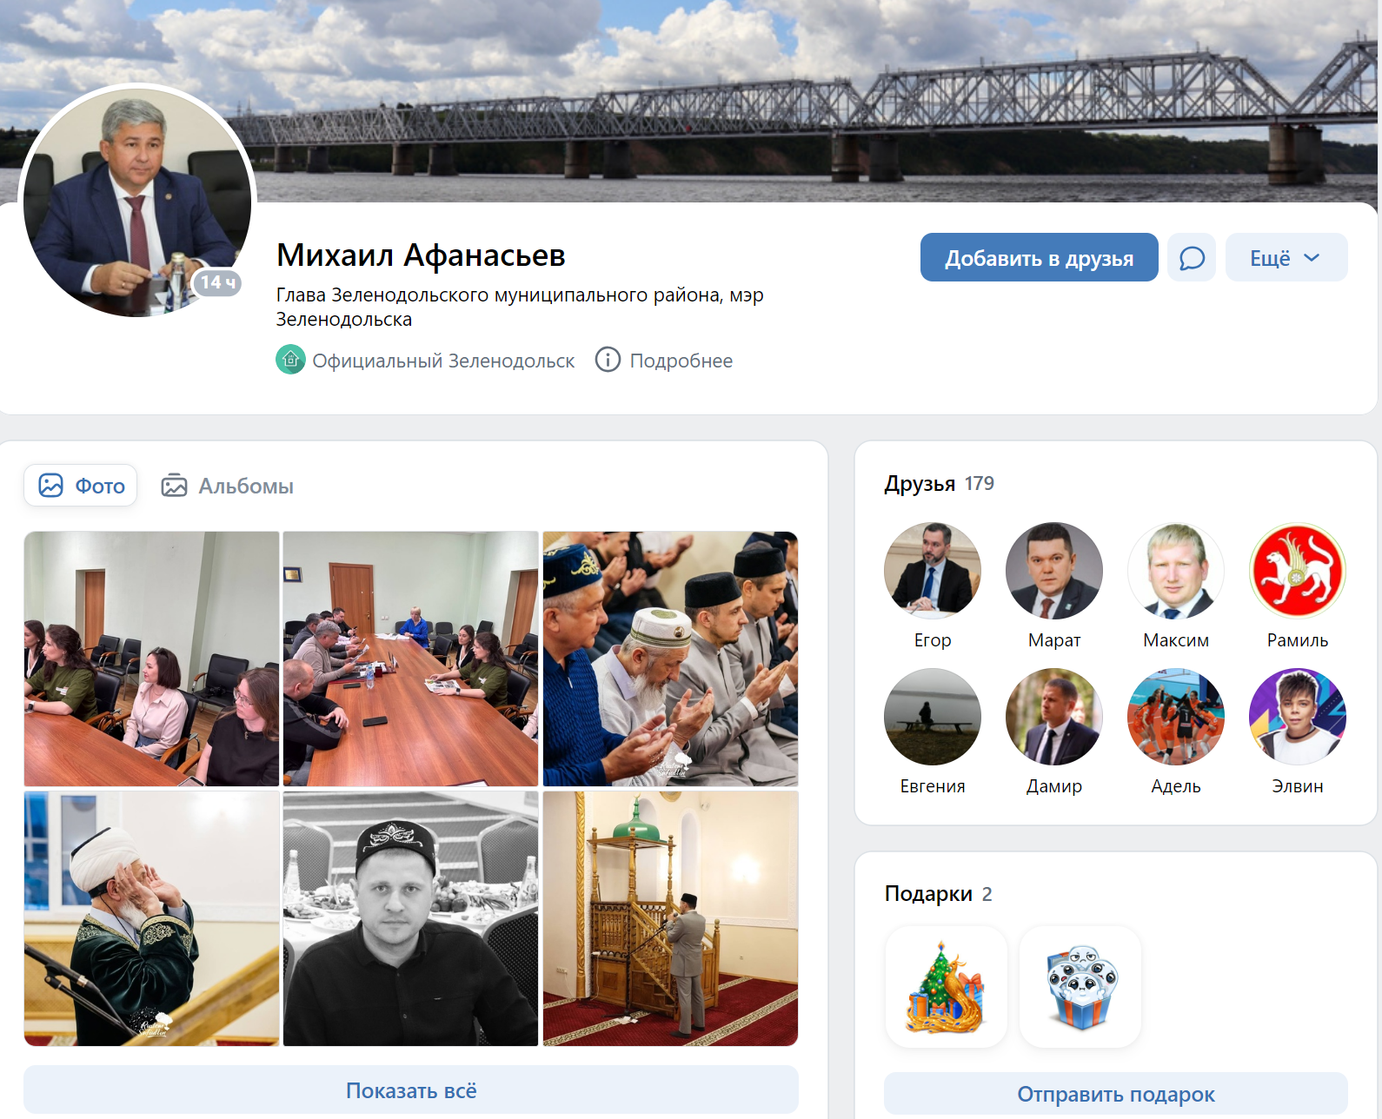
Зеленодольск
Санкт-Петербургская школа социальных наук
Департамент государственного администрирования
Научно-учебная группа
Стейкхолдеры
Страница Михаила Афанасьева, главы Зеленодольского муниципального района, мэра Зеленодольска
Страница ведётся регулярно, активно, мэр предоставляет ссылки на организации и компании, с которыми встречается
Группа компаний «Вертикаль» в Зеленодольске
Группа компаний успешно развивается более 20 лет и входит в пятерку крупнейших российских производителей оборудования и металлоконструкций для монолитного строительства
Волонтерская группа ЭкоЛогично Зеленодольск
Команда неравнодушных к проблемам экологии людей
Молодежный центр «ПОРТ» Зеленодольск
Это ресурсный центр для активной творческой молодёжи, которая ищет поддержку в реализации своих проектов

